Slide 1

Gestión del Conocimiento
Recursos Informáticos - Unidad I: Gestión de la Tecnología y del Conocimiento
Dr. Francisco José García Peñalvo
Departamento de Informática y Automática
GRupo de investigación en InterAcción y eLearning (GRIAL)
Universidad de Salamanca
fgarcia@usal.es
http://grial.usal.es
http://twitter.com/frangp
Máster en las TIC en la Educación: Análisis y Diseño de Procesos, Recursos y Prácticas Formativas
Facultad de Educación – 15 de febrero 2010

Slide 2
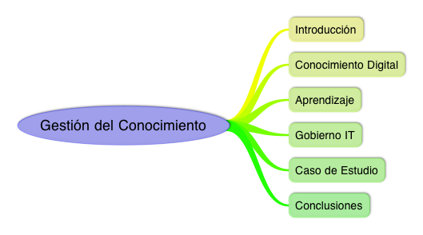
Sumario

Slide 3

1. Introducción
Introduction by Depplain-Graphi
http://www.deviantart.com

Slide 4

Era digital
En los comienzos del siglo XXI se está en los albores de una sociedad digital
Nos encontramos ante un momento transformación, con unas nuevas realidades
Los flujos de información y tecnología se han incrementado
Digital Era by Jatearica
http://www.deviantart.com/

Slide 5

Nuevas reglas para la competitividad
Necesidad de diferenciarse de la
competencia mediante la generación
de valor para el cliente
  Los servicios se convierten en el
  centro del negocio
  Flexibilidad absoluta
  Las distancias y las diferencias horarias ya no son relevantes
  La información estará presentes allí donde la actividad lo requiera
Reglas
http://www.flickr.com/photos/luchilu/410584534/in/set-72157600613333995

Slide 6
Factor estratégico de desarrollo en las sociedades
XXI
XX
XVIII
-
XIX
AC
-
XVII
Conocimiento
2a Rev.
1a Rev.
Industrial
Industrial
Agrícola
Factor
estratégico
Tecnologías
Capacidad de
Tierra
Máquina
horizontales
Aprendizaje
de
Desarrollo
Tomado de http://www.slideshare.net/devilman/gestin-del-conocimiento-68197

Slide 7
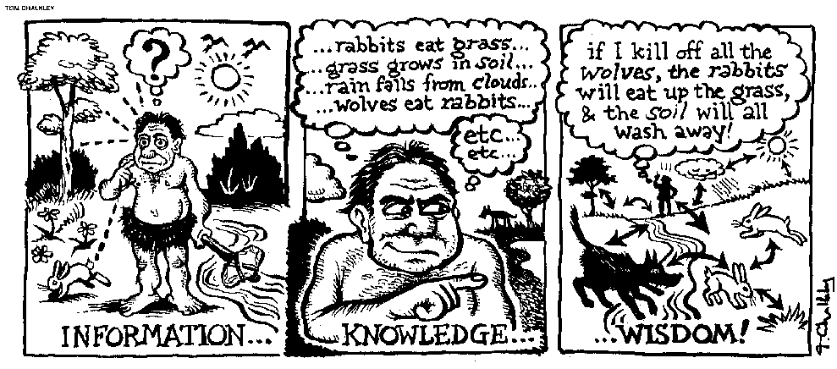
Pirámide del conocimiento
SABIDURÍA
Dato es una representación simbólica, atributo o característica de una entidad
CONOCIMIENTO
Conocimiento es el entendimiento, inteligencia, razón natural (RAE)
INFORMACIÓN
Información es un conjunto organizado de datos
Sabiduría es el grado más alto de conocimiento (RAE)
DATOS
HECHOS
PROTO HECHOS
Notes:
Un dato es una representación simbólica (numérica, alfabética, etc.), atributo o característica de una entidad.
El dato no tiene valor semántico (sentido) en sí mismo, pero convenientemente tratado (procesado) se puede utilizar en la realización de cálculos o toma de decisiones.
La Información es un conjunto organizado de datos, que constituyen un mensaje sobre un determinado ente o fenómeno
Conocimiento es la capacidad para actuar. Capacidad para producir resultados

Slide 8
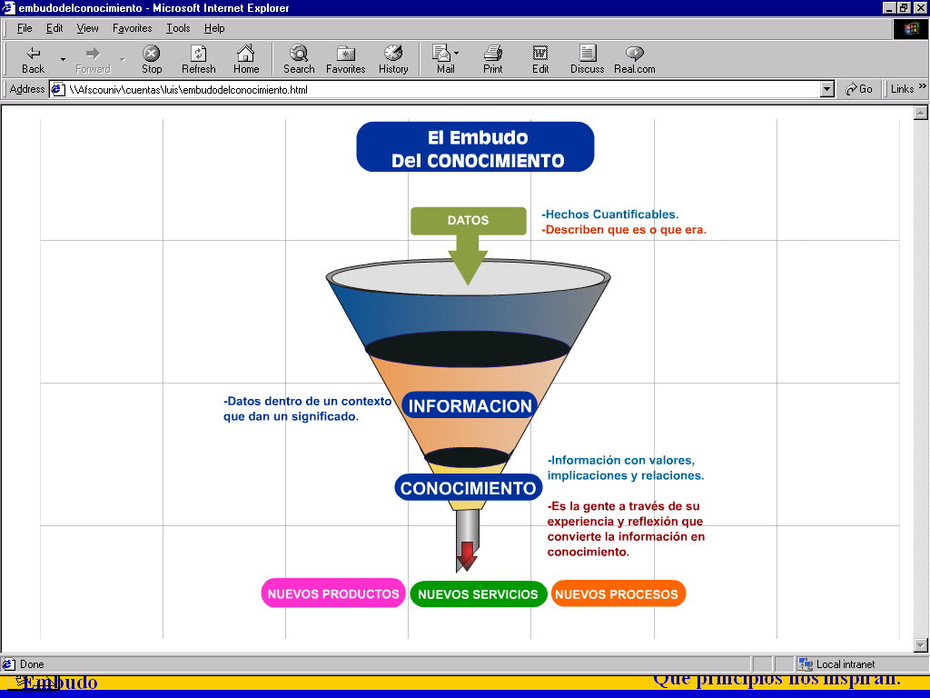
El embudo del conocimiento
Tomado de http://www.slideshare.net/escenaenelmar/gestion-del-conocimiento-presentation-591517

Slide 9
Tipos de conocimiento
Según la forma de ser obtenido
  Sensible
  Conceptual
  Holístico
Según su nivel de estructuración
  Científico
  Tecnológico
  Técnico

Slide 10
Tipos de conocimiento
Según su nivel de sistematización
  Explícito
    Conocimiento basado en datos concretos que pueden expresarse en lenguaje formal y que es empaquetable
    Puede utilizarse y compartirse mediante algún medio
    Es transferible, siempre que el receptor posea las claves para aprovecharlo
  Tácito
    Es específico del contexto, es personal y difícil de formalizar, comunicar y transferir
    Se compone de ideas, habilidades y valores del individuo
    Está íntimamente ligado a las personas y determina sus conductas
    No está registrado por lo que es más difícil de compartir

Slide 11
Tipos de conocimiento
Conocimiento
Pol
íticas
Explícito
Proce
sos
Plan
e
s
Patent
es
Creatividad
Inteligencia Emocional
Coeficiente de
Conocimiento
Confianza
Creencias
T
Tácito
Valores
Experiencias
Proceso del
Intui
ción
Know
-
pensar
how
Tomado de http://www.slideshare.net/escenaenelmar/gestion-del-conocimiento-presentation-591517

Slide 12
Conversión del conocimiento
Externalización
CONOCIMIENTO
TÁCITO
Socialización
CONOCIMIENTO
EXPLÍCITO
Combinación
Internalización
Nonaka y Takeuchi (1995)
Notes:
Tácito a tácito (socialización). Los individuos adquieren nuevos conocimientos directamente de otros
Tácito a explícito (externalización). El conocimiento se articula de una manera tangible, a través del diálogo, plasmándolo en esquemas, fórmulas y métodos
Explícito a explícito (combinación). Se combinan diferentes formas de conocimiento explícito mediante documentos o bases de datos.
Explícito a tácito (internalización). Los individuos internalizan el conocimiento de los documentos en su propia experiencia.
NONAKA, I.; TAKEUCHI, H. (1995), The Knowledge Creating Company: How Japanese Companies Create the Dynamics of Innovation, Oxford University Press, Nueva York

Slide 13
Capital intelectual
Está constituido por un conjunto de recursos y capacidades intangibles de diversa naturaleza con diferentes implicaciones estratégicas
Es el valor intangible de la organización
  Engloba un conjunto de activos inmateriales, invisibles, fuera de balance, que permiten funcionar a la empresa y que crean valor para la misma

Slide 14
Capital intelectual
Características
  El conocimiento explícito es abundante
  No está limitado por modos ni formas
  No está limitado por el espacio
  No se consume por su uso

Slide 15
Capital intelectual
Capital Intelectual
Capital Humano
Capital Estructural
Capital Tecnológico
Capital Relacional
Capital Social
Capital Organizativo
Capital de Innovación
Capital de Procesos

Slide 16
Definición
Arte de crear valor a partir de los activos intangibles, representados en clientes, proveedores y en el conocimiento de las personas que es tácito, compartido, dinámico y relevante para la empresa (Sveiby, 1997)
La Gestión del Conocimiento está relacionada con el uso de la información estratégica para conseguir los objetivos de negocio. La gestión del conocimiento es la actividad organizacional de creación del entorno social e infraestructura para que el conocimiento pueda ser accedido, compartido y creado (Logan y Stokes, 2004)
La Gestión del Conocimiento es la identificación, optimización y gestión dinámica de los activos intelectuales en forma de conocimiento explícito o tácito poseído por personas o comunidades (Snowden, 1999)
Gestión del Conocimiento es el proceso de identificar, agrupar, ordenar y compartir continuamente conocimiento de todo tipo para satisfacer necesidades presentes y futuras, para identificar y explotar recursos de conocimiento tanto existentes como adquiridos y para desarrollar nuevas oportunidades (Sáez Vacas et al., 2003)

Slide 17
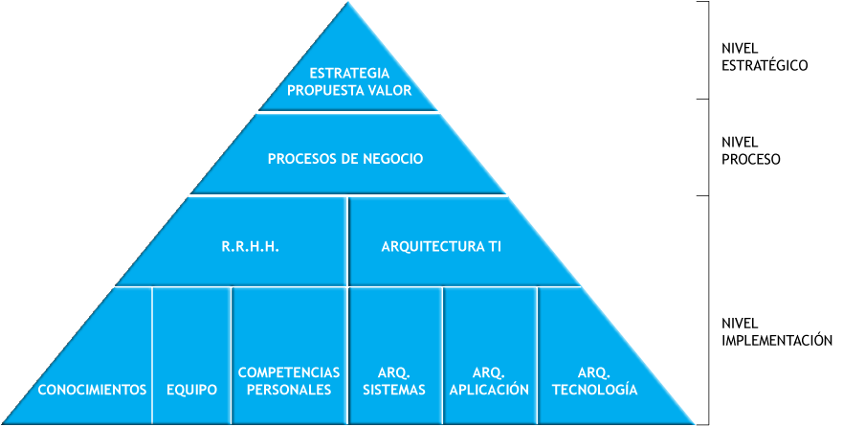
Arquitectura empresarial
Mercado
Entorno
Gestión Estratégica del Conocimiento
Gestión Funcional del Conocimiento

Slide 18
Modelo de gestión
Crea y genera nuevo
conocimiento
Captura de conocimiento
interno y externo
Almacena conocimiento
Renovación
Inteligencia Organizacional
Cuando el conocimiento se reutiliza,
nuevo conocimiento es generado
Transformación del conocimiento tácito en explícito
Organización del Conocimiento
Redes de Expertos
Medición
Reutilizar Conocimiento
existente
Renovar conocimiento
obsoleto a través de mejora
continua
Hacer el conocimiento
accesible
Distribuir, difundir y
transmitir
Mapa de Conocimientos
Fuentes de Aprendizaje
Indicadores de Capital
Intelectual
Reutilizar y Renovar
Distribuir y Compartir
Acceder al conocimiento
interpretarlo, asimilarlo
para luego aplicarlo
Aprendizaje
Distribución
Tomado de http://www.slideshare.net/devilman/gestin-del-conocimiento-68197

Slide 19

2. Conocimiento Digital
:: Knowledge :: by ~Bntuae
http://www.deviantart.com

Slide 20
Internet = Revolución
La tecnología provoca transformaciones
Internet revoluciona el concepto de globalización mediante la tecnología
Las empresas/instituciones tienen diversas posibilidades para la gestión del conocimiento
Los cargos directivos deben ser conscientes y estar sensibilizados de lo que suponen estos cambios en el ámbito estratégico, en los procesos y en plano operativo

Slide 21
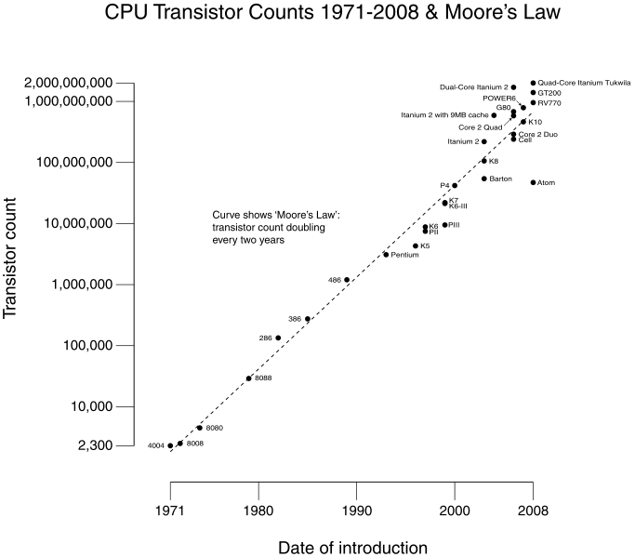
Cambios exponenciales
Ley de Moore (1965): Ley de
crecimiento exponencial del
número de transistores por
chip de silicio
  Aproximadamente cada
  dos años se duplica el
  número de transistores en
  un chip
Notes:
A partir de aquí, la referencia a la ley de Moore para comprobar el ritmo de crecimiento o mejora
de todo tipo de tecnologías, sistemas o componentes se disparó. No tiene nada de sorprendente,
dada que la más leve cita a la ley de Moore en cualquier presentación o conferencia parece
otorgar notoriedad a quien la utiliza, siendo frecuente que la ocurrencia se premie con dar su
nombre a una nueva ley derivada.

Slide 22
Cambios exponenciales
La potencia de proceso a precio constante: se duplica cada 2 años
La capacidad de los discos duros a precio constante y en un PC comercial - ley de Kryder- se duplica cada 18 meses
La capacidad de la RAM a precio constante: se duplica cada 2 años
La resolución, en pixeles, de una cámara digital a precio constante - ley de Hendys - se duplica cada 18 meses
La capacidad binaria en la fibra óptica - Ley de Butters (Lucent) - se duplica cada 9 meses
La tasa de adopción de la nueva “infraestructura digital” es dos a cinco veces más veloz que la de infraestructuras previas como las redes eléctricas y telefónicas
La velocidad del acceso a Internet para usuarios “avanzados” se duplica cada 21 meses, al menos en USA (Nielsen's Law of Internet Bandwidth)

Slide 23
Cambios exponenciales
Nos encaminamos hacia la era del Exabyte
  1 EB = 10³ PB = 10⁶ TB = 10⁹ GB = 10¹² MB = 10¹⁵ kB = 10¹⁸ bytes
“Uno de los factores más persuasivos es la reducción de la vida media del conocimiento. La ‘vida media del conocimiento’ es el lapso de tiempo que transcurre entre el momento en el que el conocimiento es adquirido y el momento en el que se vuelve obsoleto. La mitad de lo que es conocido hoy no era conocido hace 10 años. La cantidad de conocimiento en el mundo se ha duplicado en los últimos 10 años y se duplica cada 18 meses de acuerdo con la Sociedad Americana de Entrenamiento y Documentación (ASTD, por sus siglas en inglés). Para combatir la reducción en la vida media del conocimiento, las organizaciones han sido obligadas a desarrollar nuevos métodos para llevar a cabo la capacitación” Cathy Gonzalez (2004)
Notes:
The Role of Blended Learning in the World of Technology
Cathy Gonzalez (2004)
http://www.unt.edu/benchmarks/archives/2004/september04/eis.htm

Slide 24

Cambios exponenciales
Cuando el telescopio Sloan Digital Sky Survey (Nuevo México) comenzó a estar operativo en 2000, recogió más datos en sus primeras semanas que todos los que se habían recogido en toda la historia de la astronomía
Hoy, diez años después, sus
archivos contienen 140 TB de
información
Su sucesor, el Large Synoptic
Survey Telescope, que se
espera esté operativo en 2016
en Chile recolectará esa cantidad
de información cada 5 días
Fuente: http://www.economist.com/node/15557443
Notes:
Fuente: http://www.economist.com/node/15557443

Slide 25
Cambios exponenciales
Es difícil de evaluar la cantidad de datos que actualmente almacena y maneja Google a diario, en un artículo publicado en Communications of the ACM se mencionaba que entre los índices, la información procesada y las aplicaciones, se estaban procesando 20.000 TB (20 PT) cada día
Ebay almacena 8,5 PB de datos
La cantidad de información consumida por los americanos en 2008 fue de 3,6 ZB (estudio de la Universidad de California en San Diego, 2009)
Más de 20 horas de vídeos se suben a YouTube cada minuto (2009)
Se envían cerca de 200.000 millones de correos electrónicos cada día (2009)
Notes:
Fuente Google: MapReduce: Simplified Data Processing on Large Clusters
by Jeffrey Dean and Sanjay Ghemawat COMMUNICATIONS OF THE ACM January 2008/Vol. 51, No. 1
Fuente: Universidad de California
How Much Information? 2009
Report on American Consumers
Roger E. Bohn
James E. Short
http://hmi.ucsd.edu/pdf/HMI_2009_ConsumerReport_Dec9_2009.pdf
Fuente emails: http://email.about.com/od/emailtrivia/f/emails_per_day.htm
Fuente 150EB http://www.economist.com/node/15579717?story_id=15579717
Fuente 2020: http://www.datacenterknowledge.com/archives/2010/05/04/digital-universe-nears-a-zettabyte/

Slide 26

Cambios exponenciales
La humanidad creó 150 EB de datos en 2005, en 2010 se estima que se crearon 1.200 EB (The Economist, Feb 2010)
Fuente: http://www.economist.com/node/15579717?story_id=15579717
Notes:
Technology
The data deluge
Businesses, governments and society are only starting to tap its vast potential
Feb 25th 2010 | from PRINT EDITION
EIGHTEEN months ago, Li & Fung, a firm that manages supply chains for retailers, saw 100 gigabytes of information flow through its network each day. Now the amount has increased tenfold. During 2009, American drone aircraft flying over Iraq and Afghanistan sent back around 24 years’ worth of video footage. New models being deployed this year will produce ten times as many data streams as their predecessors, and those in 2011 will produce 30 times as many.
Everywhere you look, the quantity of information in the world is soaring. According to one estimate, mankind created 150 exabytes (billion gigabytes) of data in 2005. This year, it will create 1,200 exabytes. Merely keeping up with this flood, and storing the bits that might be useful, is difficult enough. Analysing it, to spot patterns and extract useful information, is harder still. Even so, the data deluge is already starting to transform business, government, science and everyday life

Slide 27
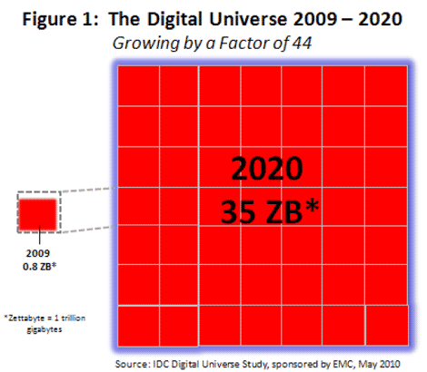
Cambios exponenciales
En 2020 se espera que se creen 35 ZB de datos, es decir, 35.000 EB
Fuente: http://www.datacenterknowledge.com/archives/2010/05/04/digital-universe-nears-a-zettabyte/

Slide 28
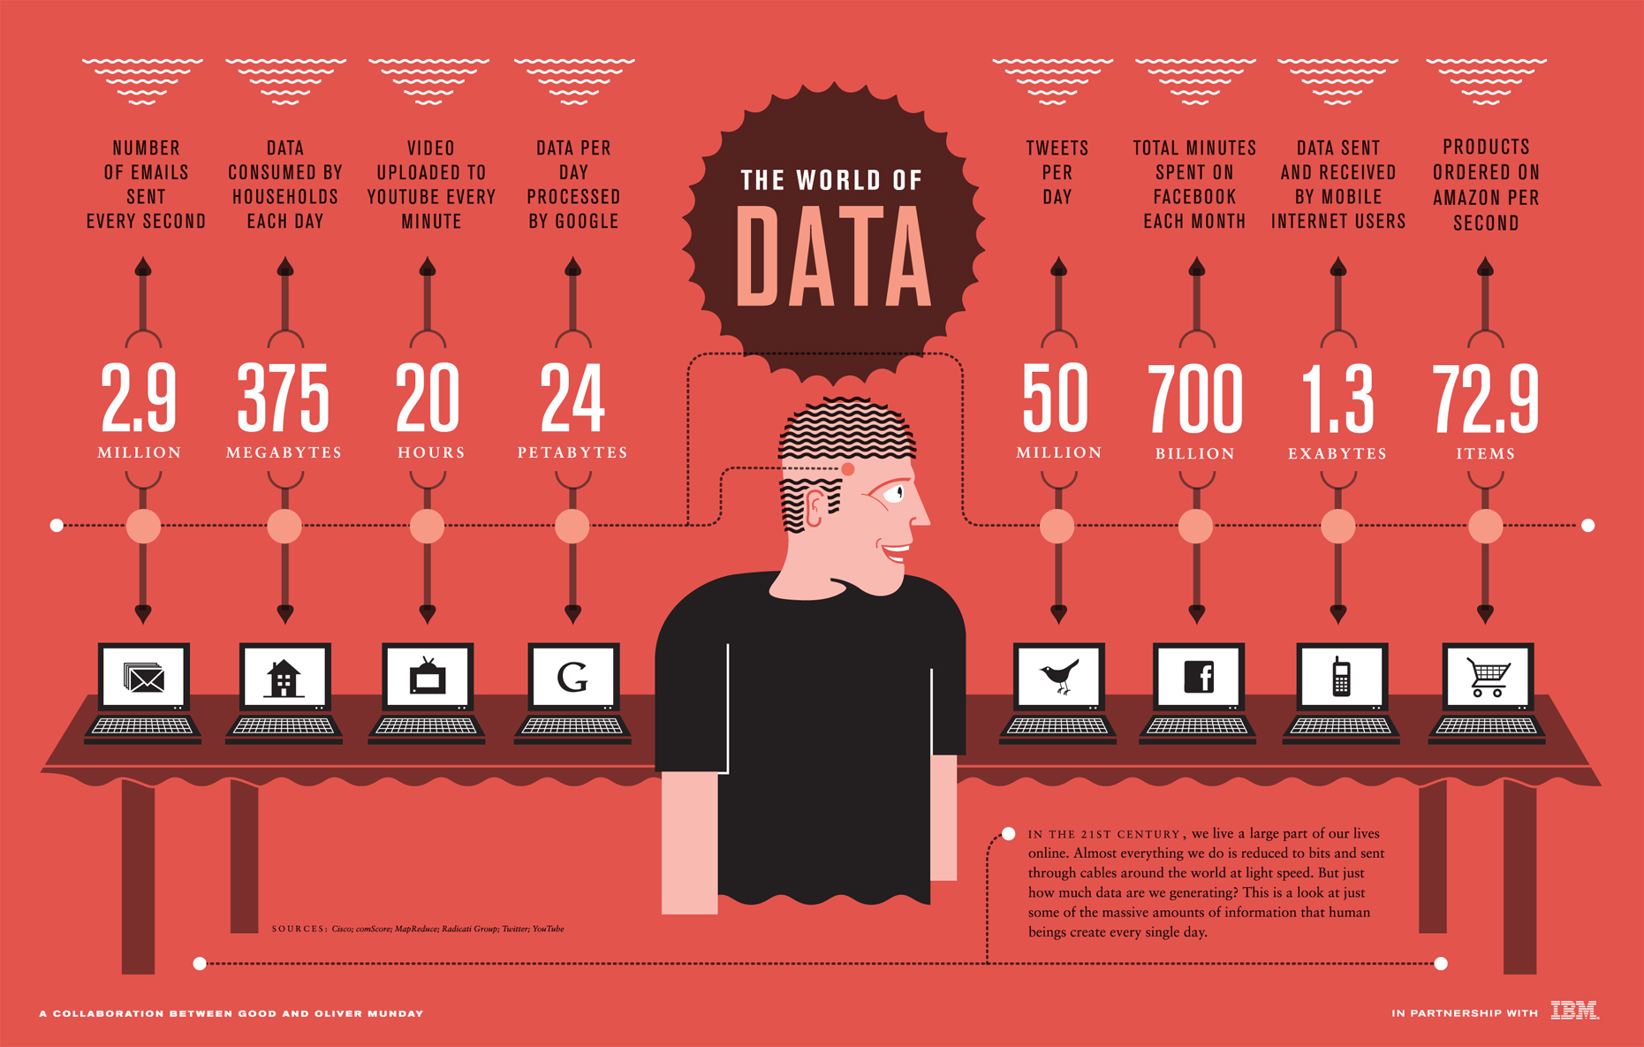
Cambios exponenciales
Fuente: http://www.good.is/post/the-world-of-data-we-re-creating-on-the-internet/

Slide 29
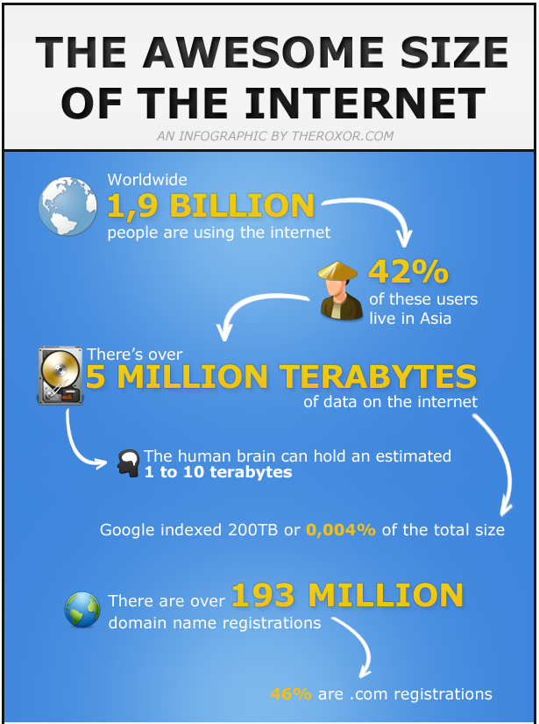
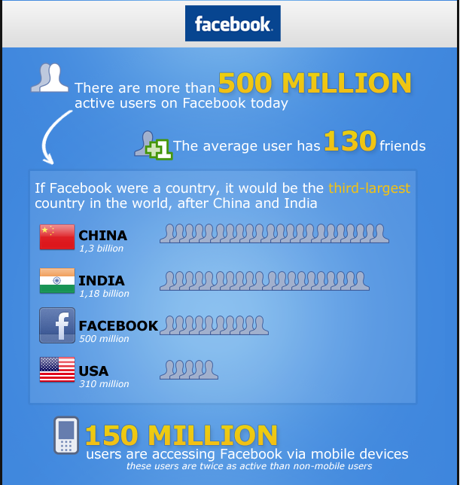
Cambios exponenciales

Slide 30
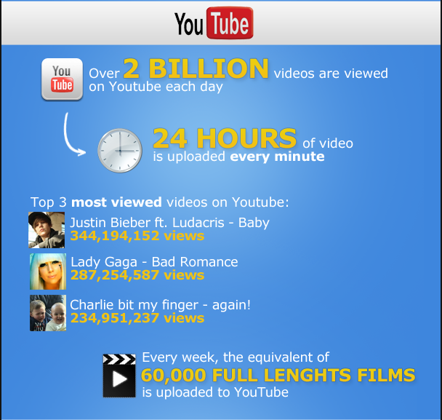
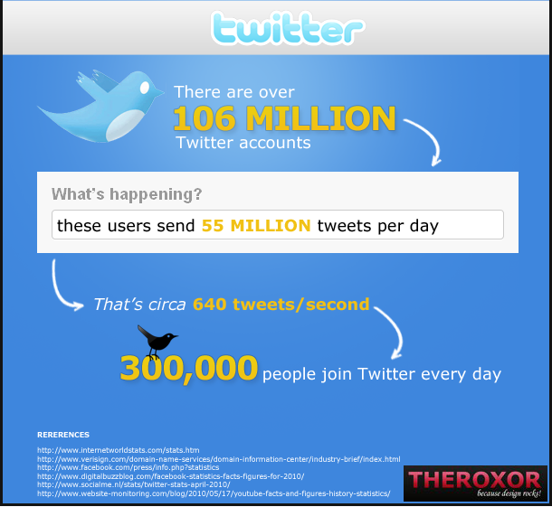
Cambios exponenciales
Fuente: http://theroxor.com/2010/10/28/the-awesome-size-of-the-internet-infographic

Slide 31

3. aprendizaje

Slide 32
El aprendizaje
Proceso por el que se adquiere una nueva, se modifica una antigua o se extingue alguna conducta, como resultado siempre de experiencias o prácticas
Es la adaptación de los seres vivos a las variaciones ambientales para sobrevivir
Madurar es necesario para aprender y adaptarse al ambiente de la manera más adecuada

Slide 33

Lifelong learning
El aprendizaje a lo largo de la vida o LifeLong Learning (LLL) es la búsqueda de conocimiento de forma permanente, voluntaria y automotivada por razones personales o profesionales
Lifelong Learning and the New Educational Order by John Field (Trentham Books, 2006)
El LLL abarca el aprendizaje formal, no formal e informal, es decir un aprendizaje y una construcción del conocimiento desde “la cuna a la tumba”
Glossary of Certified Aboriginal Economic Process Terms
Education illustration by FatihSenol
http://www.deviantart.com
Notes:
Educación formal
Se trataría de un tipo de educación regulado (por los diferentes reglamentos internos dentro del proyecto educativo de cada colegio), intencional (porque tienen como intención principal la de educar y dar conocimientos a los alumnos) y planificado (porque antes de comenzar cada curso, el colegio regula y planifica toda la acción educativa que va a ser transmitida en el mismo). Como características básicas podríamos señalar que este tipo de educación se produce en espacio y tiempo completo, y que además con ella se recibe un título. Un ejemplo de este tipo de educación sería la recibida en los escuelas.
Retomando la clasificación y definición que trabaja Coombs y Ahmed la educación formal comprendería el sistema educativo altamente institucionalizado, cronológicamente graduado y jerárquicamente estructurado que se extiende desde los primeros años de la escuela primaria hasta los últimos años de la universidad
Educación no formal
La educación no formal refiere a todas aquellas instituciones, ámbitos y actividades de educación que, no siendo escolares, han sido creados expresamente para satisfacer determinados objetivos

Slide 34

Universo educativo
Educación formal
  Educación regulada, intencional y planificada
  Se extiende desde los primeros años de la
  escuela primaria hasta los últimos años de la
  universidad
Educación no formal
  Aquellas instituciones, ámbitos y actividades de educación que, no siendo escolares, han sido creados expresamente para satisfacer determinados objetivos
Educación informal
  Permite adquirir y acumular conocimientos y habilidades mediante las experiencias diarias, mediante un proceso continuo y espontáneo
Education by Second-heartbeat-x
http://www.deviantart.com

Slide 35

Informal y colaborativo
Existe un valor añadido si las experiencias
adquiridas individualmente se comparten,
es decir, se someten a una realimentación y
evolución colectiva
Aprendizaje informal dentro de un proceso social de construcción de conocimiento
Para conseguir el mayor retorno institucional y personal de un aprendizaje informal, es necesario sustentarlo en un robusto conjunto de habilidades tecnológicas, de trabajo en grupo y de formación en ambientes virtuales

Slide 36
La paradoja del aprendizaje
El peso del aprendizaje informal sobre el conocimiento de una persona aumenta con el tiempo
  Hasta convertirse en la fuente más importante a lo largo de su vida profesional
    80% del conocimiento soportado por aprendizaje informal
Sin embargo, el aprendizaje informal es el gran olvidado en el sistema educativo

Slide 37
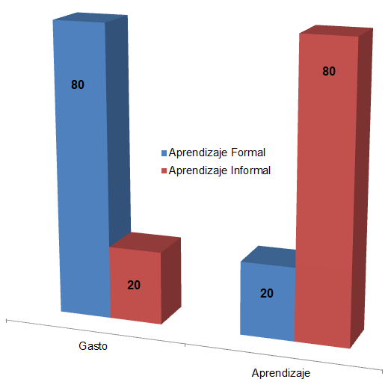
La paradoja del aprendizaje
Paradoja gasto/retorno
en la formación
empresarial
Aprendizaje formal
- Educación formal
- Libros
Aprendizaje informal
- Día a día
- Trabajo en grupo
- Compañeros/colegas
- Superiores, tutores, mentores
- Internet
“workers learn more in the coffee room than in the classroom” (Jay Cross, 2007)
Cross, J. (2010). Where Did the 80% Come From? Informal Learning Blog. http://www.informl.com/where-did-the-80-come-from/
Notes:
Cross, J. “Informal Learning. Rediscovering the Natural Pathways that Inspire Innovation and Performance”. John Wiley & Sons, 2007
Las investigaciones muestran que el 70% del aprendizaje puede marcarse como "informal", lo que se puede definir como aprendizaje que no ha sido "planificado" por una empresa, pero se lleva a cabo sobre la base de las necesidades diarias de los empleados de adquirir conocimientos y desarrollar habilidades. Además, alrededor del 95% del aprendizaje se lleva a cabo "on-the-job" en contraposición a "en el aula".
Los mundos virtuales, las comunidades de práctica, los microblogs (como Twitter) y las aulas virtuales, brindan a las personas la oportunidad de conectarse con expertos y aprovechar nuevas áreas de conocimiento. Todo esto sucede "on-the-job" y es ejemplo del llamado "aprendizaje informal".
Cross, Jay. 2010b. Where Did the 80% Come From? Informal Learning Blog

Slide 38
Características del aprendizaje informal
El aprendizaje informal no se planifica, aunque pueden diseñarse entornos específicos para facilitarlo
  El entorno de aprendizaje lo eligen, controlan o inventan los propios protagonistas
El aprendizaje informal puede ser deliberado o casual y descubierto sin un propósito anterior
El aprendizaje informal permanece implícito la mayoría de las veces y en general el aprendiz no toma conciencia del conocimiento adquirido
El aprendizaje informal no posee un currículo formal: emerge esencialmente de la interacción entre los aprendices
Notes:
Informal learning may be characterized by:
A learning environment that is chosen, controlled and in some cases, invented, by the person(s) doing the learning;
Learning that may be intentional or casual and serendipitous;
The absence of an identified instructor or assigned leader who controls the environment—informal learning is self-directed;
Learner defined goals that may range from amorphous to precise, and which guide the learning path;
No organizational expectations around participation, investment, persistence and completion.
Schwier, R. A. (2010) Focusing Educational Technology Research on Informal Learning Environments. Contemporary Educational Technology, 1(1), 90-92

Slide 39
Características del aprendizaje informal
La ausencia de un instructor identificado que controle el entorno hace que el aprendizaje informal sea autodirigido
En el aprendizaje formal se pone énfasis en la enseñanza, el contenido y la estructura, mientras que en el aprendizaje informal el énfasis está en la comunicación entre los que aprenden y en la situación que debe facilitarla
La mayoría de las actividades del aprendizaje formal son individuales, mientras que las actividades del aprendizaje informal son esencialmente cooperativas

Slide 40
Características del aprendizaje informal
En ocasiones, el aprendizaje formal es descontextualizado, con escasa conexión con la experiencia del aprendiz; por el contrario, el aprendizaje informal siempre se desarrolla a partir de la interacción entre aprendices que toman como referencia un contexto determinado
El aprendizaje formal transcurre a menudo desde la teoría a la práctica, mientras que el aprendizaje informal parte generalmente de la práctica, para conformar después teorías implícitas en los aprendices
No existen expectativas organizacionales sobre la participación, inversión, persistencia o compleción

Slide 41
Tipos de aprendizaje informal
Daniel Schugurensky (2000) propone tres tipos que se diferencian en términos de intencionalidad y conciencia de la experiencia de aprendizaje
  Aprendizaje autodirigo
    Es intencional y consciente
  Aprendizaje incidental
    Es accidental por el hecho de hacer algo (Marsick and Watkins, 1990)
    No es intencionado, pero tras la experiencia se tiene conciencia de que se ha producido aprendizaje
  Aprendizaje tácito o Socialización
    No es ni intencional ni consciente, pero se tiene conciencia de haber aprendido con el paso del tiempo a través de un reconocimiento retrospectivo
Notes:
Merriam and others (2007) state: "Informal learning, Schugurensky (2000) suggests, has its own internal forms that are important to distinguish in studying the phenomenon. He proposes three forms: self-directed learning, incidental learning, and socialization, or tacit learning. These differ among themselves in terms of intentionality and awareness at the time of the learning experience. Self-directed learning, for example, is intentional and conscious; incidental learning, which Marsick and Watkins (1990) describe as an accidental by-product of doing something else, is unintentional but after the experience she or he becomes aware that some learning has taken place; and finally, socialization or tacit learning is neither intentional nor conscious (although we can become aware of this learning later through 'retrospective recognition') (Marsick & Watkins, 1990, p. 6)" (p. 36).
Schugurensky, D. (2000). The Forms of Informal Learning: Towards a Conceptualization of the Field
Watkins, K., & Marsick, V. (1990). Informal and Incidental Learning in the Workplace. London

Slide 42
Factores que condicionan el aprendizaje
Compromiso de toda la empresa/institución y en especial de sus líderes
Comportamientos y mecanismos de aprendizaje en todos los niveles
Desarrollo de las infraestructuras que condicionan el funcionamiento de la entidad, y el comportamiento de las personas y grupos que la integran, para favorecer el aprendizaje y el cambio permanente

Slide 43
Barreras para el aprendizaje
Estructuras burocráticas
Liderazgo autoritario y/o paternalista
Aislamiento del entorno
Autocomplacencia
Cultura de ocultación de errores
Búsqueda de homogeneidad
Orientación a corto plazo
Planificación rígida y continuista
Individualismo

Slide 44
Resultados del aprendizaje
La posibilidad de evolucionar permanentemente (flexibilidad)
Una mejora en la calidad de sus resultados
La empresa/institución se hace más consciente de su integración en sistemas más amplios y produce una implicación mayor con su entorno y desarrollo
El desarrollo de las personas que participan en el futuro de la institución
Transformación del conocimiento

Slide 45
eLearning
La formación en contextos de desempeño de la actividad profesional requiere de flexibilidad
Las tecnologías no son el centro del proceso de formación, pero sí una herramienta básica y fundamental para conseguir el objetivo deseado
  Tanto para aprendizaje no formal como informal
Es en este contexto en el que el eLearning se convierte en la modalidad formativa con mayor proyección

Slide 46
eLearning
Desde una perspectiva de la calidad se puede definir eLearning como un proceso de enseñanza/aprendizaje, orientado a la adquisición de una serie de competencias y destrezas por parte del estudiante, caracterizado por el uso de las tecnologías basadas en web, la secuenciación de unos contenidos estructurados según estrategias preestablecidas a la vez que flexibles, la interacción con la red de estudiantes y tutores y unos mecanismos adecuados de evaluación, tanto del aprendizaje resultante como de la intervención formativa en su conjunto, en un ambiente de trabajo colaborativo de presencialidad diferida en espacio y tiempo, y enriquecido por un conjunto de servicios de valor añadido que la tecnología puede aportar para lograr la máxima interacción, garantizando así la más alta calidad en el proceso de enseñanza/aprendizaje
(García y Seoane)

Slide 47

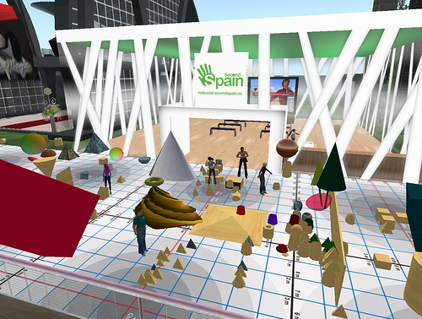

eLearning
Nuevos escenarios
  Del eLearning al uLearning
    mLearning
    Context-awareness learning
  Contenidos más ricos
  Entornos virtuales 3D
    Mundos virtual (Second Life, etc.)
    gLearning – serious games
  Paradigmas de interacción avanzados
    Realidad aumentada
αLearning
iPhone by Heineken79
ttp://www.deviantart.com

Slide 48

LTF"El MaLaBaRiStA" by ~deadlybuterfly
http://www.deviantart.com
4. Gobierno it

Slide 49
Influencia en el capital intelectual
Las Tecnologías de Información (IT – Information Technologies) extienden el capital estructural mediante
  Conocimientos, procesos e instrumentos conectados por Internet y disponibles dónde y cuándo sean necesarios
  Nuevos modelos de negocio que modifican las reglas de liderazgo del mercado
El capital relacional se intensifica con Internet
  Crea vínculos recíprocos
  Es multidireccional
  Las reglas del marketing cambian radicalmente

Slide 50
Grados de asimilación de la tecnología por parte de la empresa
Independencia completa
Independencia relativa
Creatividad incipiente
Independencia
Autosuficiencia
Excelencia
El grado de asimilación de una tecnología específica en una empresa o
institución es el grado de conocimiento y entendimiento que logran
sus empleados acerca de ella
Notes:
Durante el tiempo de existencia de una empresa y dependiendo del grado de presión al que se la someta por su entorno (competencia, globalización…) la empresa pasa por una serie de estadio que se tipifican por el grado de asimilación que la empresa logra de la tecnología en la que se basa su negocio

Slide 51
Gestión del conocimiento vs. Gestión de la tecnología
Tanto la Gestión del Conocimiento como la Gestión de la Tecnología buscan alcanzar las metas del negocio mediante la obtención y administración del conocimiento o la tecnología que la empresa requiere para ser competitiva
La tecnología es conocimiento aplicado, por tanto, ambas comparten actividades y principios
  En la práctica no siempre se reconoce este hecho y conlleva a pobres resultados o sonoros fracasos

Slide 52
Definición
Se denomina Gobierno IT al conjunto de acciones que realiza el área de IT en coordinación con la alta dirección para movilizar sus recursos de la forma más eficiente en respuesta a requisitos regulatorios, operativos o del negocio
Constituye una parte esencial del gobierno de la empresa en su conjunto y aglutina la estructura organizativa y directiva necesaria para asegurar que las IT soportan y facilitan el desarrollo de los objetivos estratégicos definidos
Garantiza que
  IT está alineada con la estrategia del negocio
  Los servicios y funciones de IT se proporcionan con el máximo valor posible o de la forma más eficiente
  Todos los riesgos relacionados con TI son conocidos y administrados y los recursos de TI están seguros

Slide 53
Modelo de referencia
Definición de una vista arquitectónica en capas de los subsistemas IT de una institución
Deben estar presentes desde los niveles de infraestructura básica hasta los niveles de acceso o consumo de los activos digitales
Ejemplo: Modelo Universidad Digital 2010

Slide 54

Modelo Universidad Digital 2010
Desarrollado en el Libro Blanco de la Universidad Digital 2010
  Presentado en la Universidad de Salamanca, 2 de octubre de 2008
  Elaborado por
    U. de Alcalá, U. Carlos III de Madrid,
    U. de Castilla-La Mancha, U. Rey Juan Carlos,
    U. de la Rioja, U. de Salamanca, U. de Sevilla
    y U. de Valladolid
    Banco Santander, Telefónica, Universia y OCU
  http://www.universidaddigital2010.es

Slide 55
Modelo Universidad Digital 2010

Slide 56
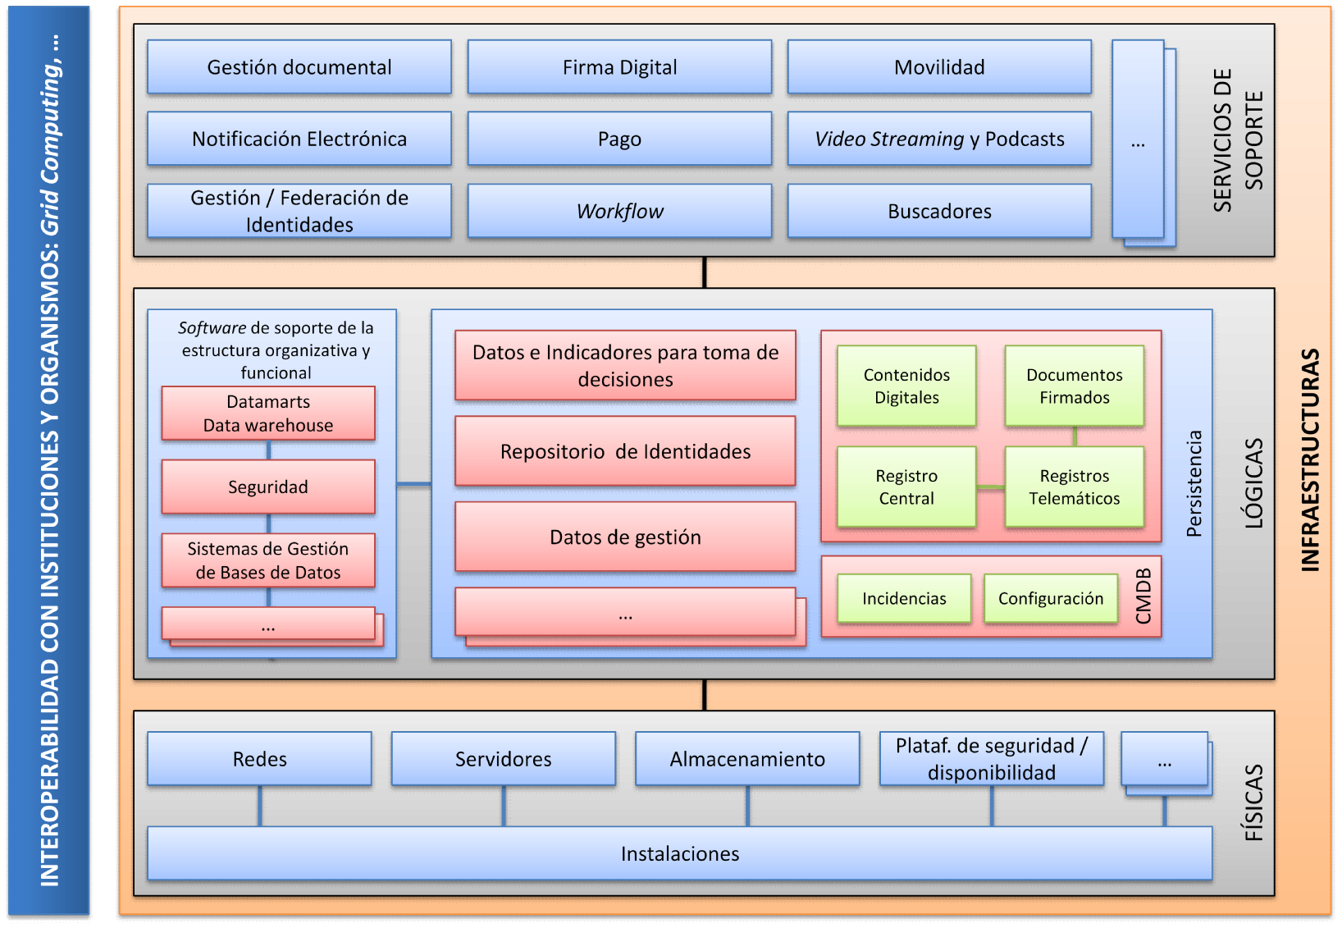
Modelo Universidad Digital 2010

Slide 57
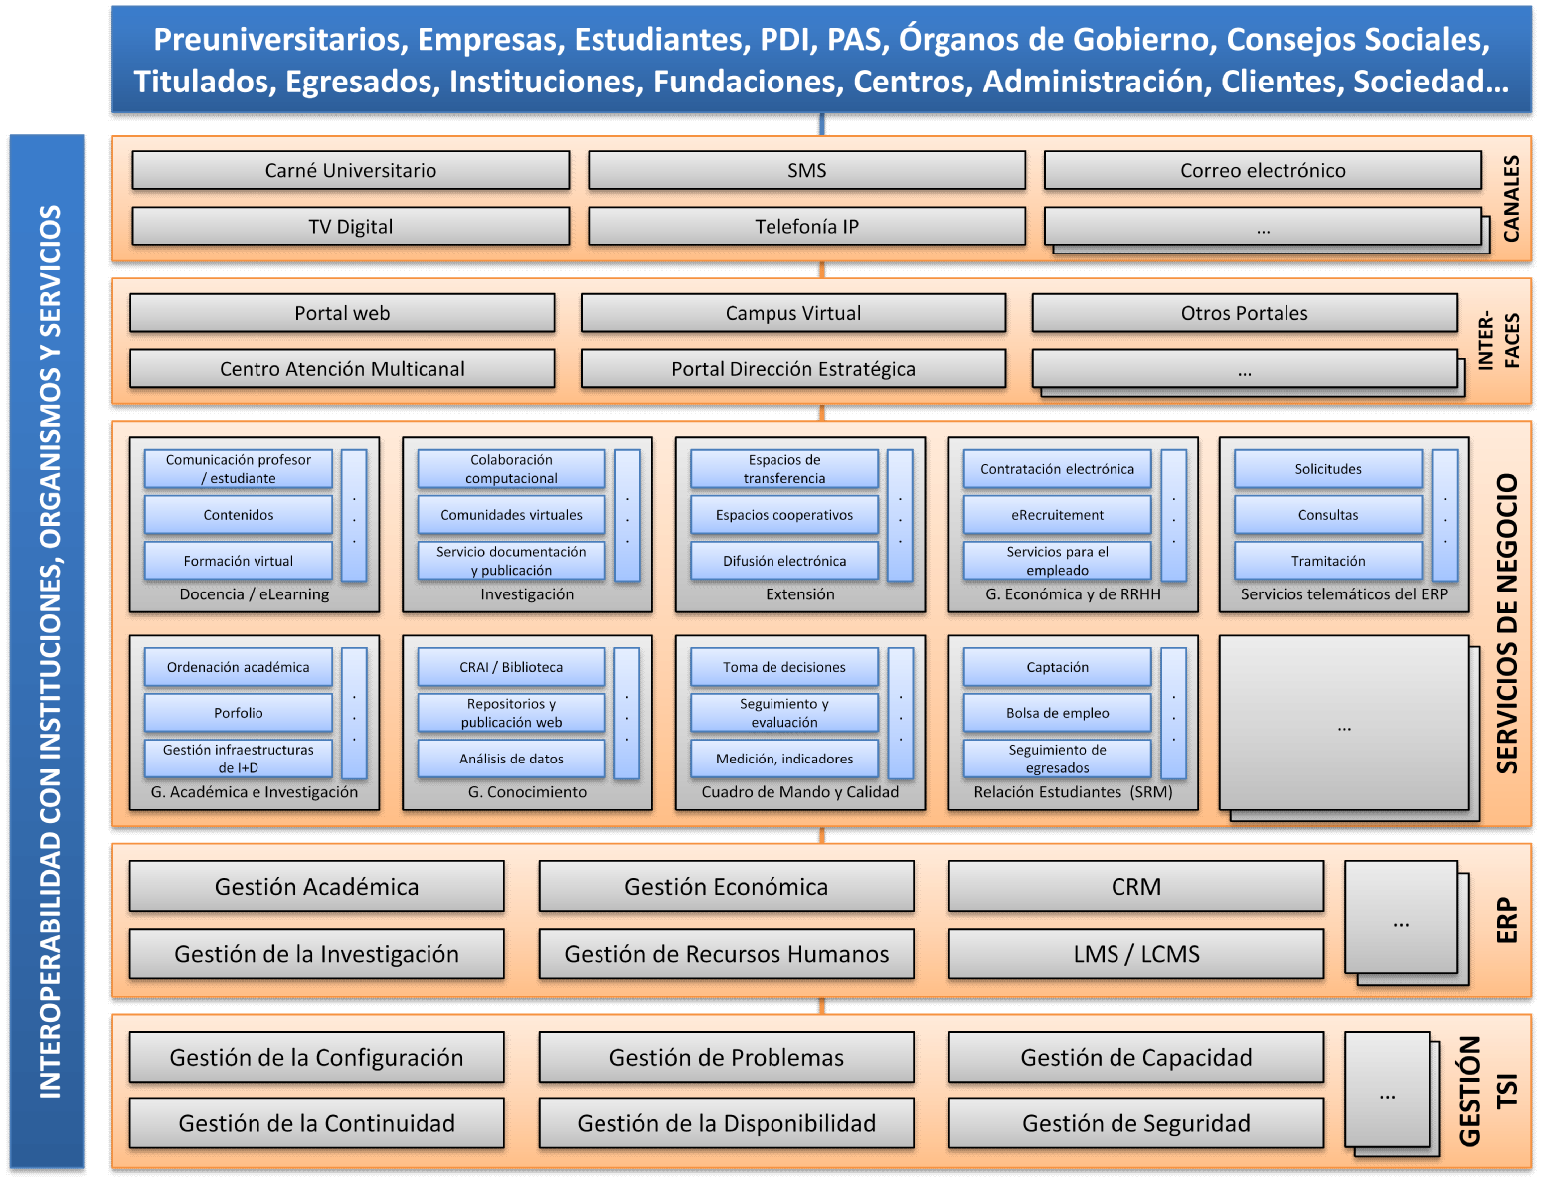
Modelo Universidad Digital 2010

Slide 58

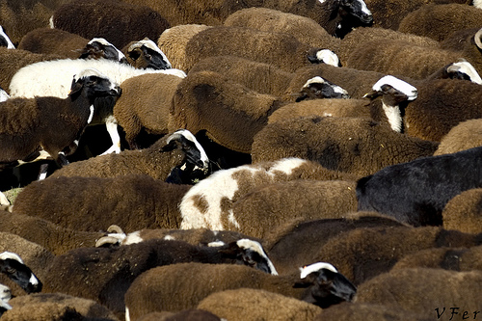
Dirección estratégica
Dirigir significa encaminar la intención y las operaciones a determinado fin (RAE, 2001)
Encaminar significa conducir
  que es lo contrario a dejar que todo vaya fluyendo espontáneamente hacia no se sabe dónde
Notes:
Rebaño. http://www.flickr.com/photos/vfer/2339726517/in/photostream/

Slide 59
Dirección estratégica
Dirigir significa encaminar la intención y las operaciones a determinado fin (RAE, 2001)
Intenciones significa objetivos, formulaciones claras, conocidas y consensuadas
Determinado fin significa metas y estándares alcanzables, evaluables, corregibles, siempre mejorables

Slide 60
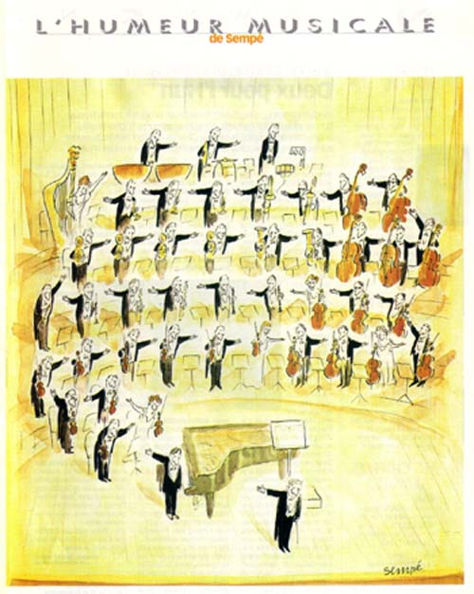
Dirección estratégica

Slide 61
Dirección estratégica
Hay tres niveles de dirección
  Operativa
    Organizar las tareas
    Secuenciar las acciones
    Supervisar las funciones de cada persona
  Táctica
    Estructurar cada parte de la organización
    Asegurar su coordinación
    Optimizar los recursos
  Estratégica
    Decidir la Misión y la Visión
    Hacer el diagnóstico interno y externo
    Concretar los objetivos y las acciones
    Asegurar los recursos
“Dirigir es la capacidad de pensar y actuar estratégicamente” Max Weber
Notes:
Panorámica polar de Béjar. http://www.flickr.com/photos/seiho/2382242921/

Slide 62
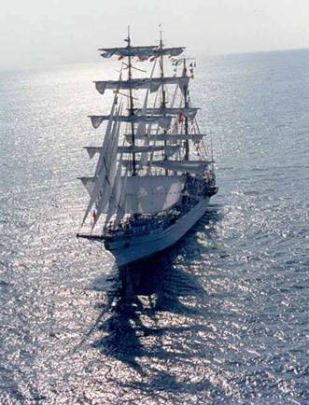
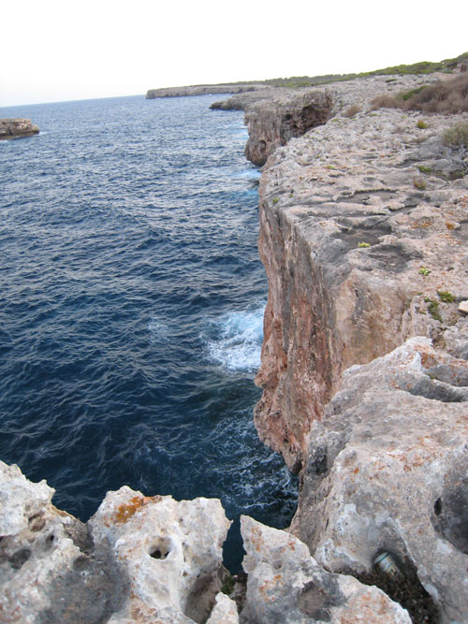
Dirección estratégica
Organizar y hacer funcionar a la organización con visión de futuro
  Cada paso tiene sentido si lleva hacia el objetivo previsto
¡O… no!
“No hay viento favorable para el que no sabe adónde va”
Séneca
“No hay ningún viento favorable para el que no sabe a qué puerto se dirige”
Shopenhauer
“Si no sabes a dónde vas, cualquier camino es bueno”
Lewis Carroll
“Para un velero sin rumbo cualquier viento le es favorable”
Stephen Covey

Slide 63
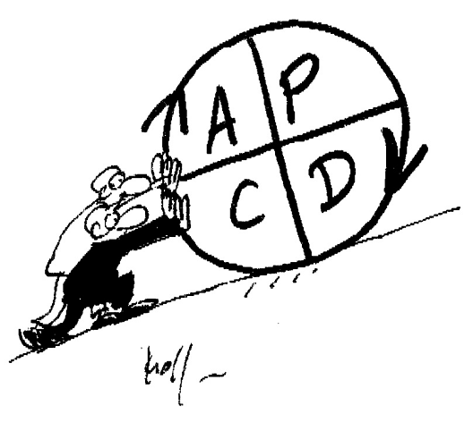
Dirección estratégica
PLANIFICACIÓN
EVALUACIÓN
E.Deming
EJECUCIÓN
Notes:
El ciclo PDCA, también conocido como "Círculo de Deming" (de Edwards Deming), es una estrategia de mejora continua de la calidad en cuatro pasos, basada en un concepto ideado por Walter A. Shewhart. También se denomina espiral de mejora continua. Es muy utilizado por los SGSI.
Las siglas PDCA son el acrónimo de Plan, Do, Check, Act (Planificar, Hacer, Verificar, Actuar).

Slide 64
Calidad total y dirección estratégica
Calidad Total
“Do the things right”
Caminar bien en la buena dirección
Dirección Estratégica
“Do the right things”

Slide 65
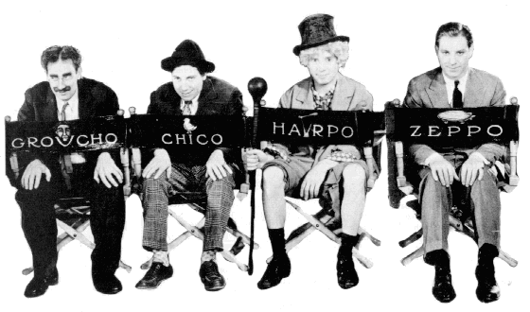
Dirección estratégica
Para dirigir
se necesita
liderazgo
y un Plan

Slide 66

Plan estratégico
Un Plan Estratégico
debe conducir
a un futuro mejor

Slide 67

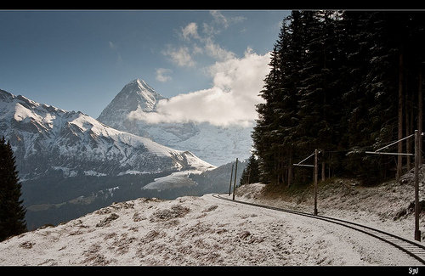
Plan estratégico
Cada institución
debe trazar
su propio camino
Notes:
En ruta en el desierto. http://www.flickr.com/photos/aztlek/2313034369/
Camino a las Montañas (The Way to the Mountains). http://www.flickr.com/photos/silviandjuan/4147666301/

Slide 68
Plan estratégico
DAFO
VISIÓN
AGENTES
IMPLICADOS
ACCIONES
VISIÓN
VISIÓN
OBJETIVOS
MISIÓN
Y VALORES
EJES
ESTRATÉGICOS
VISIÓN
VISIÓN
FACTORES
CRÍTICOS
VISIÓN
ESCENARIO
Notes:
Misión: ¿quiénes somos? ¿de dónde venimos?
Visión: ¿A dónde vamos?
DAFO: ¿Dónde estamos?

Slide 69
Plan estratégico
Un Plan Estratégico
sólo sirve
si se aplica

Slide 70

Ejes estratégicos de la educación superior
    Enseñanza-Aprendizaje
    Investigación
    Procesos de gestión universitaria
    Gestión de información en la institución
    Formación y cultura TIC
    Organización de las TIC
(UNIVERSITIC, 2008 – CRUE TIC)
Notes:
Foto: It's about rules and strategy http://www.flickr.com/photos/pshan427/2331162310/

Slide 71
Plan TIC
Diagnóstico inicial
¿Cómo se encuentra la institución con respecto al modelo tecnológico que se ha definido como ideal?
  Revisión por capas
  Algunas cuestiones básicas
    ¿Cómo es la infraestructura de comunicaciones?
    ¿Cómo es el parque de servidores?
    ¿Cómo es el parque de ordenadores personales?
    ¿Cómo es el ERP?
    ¿Cuál es la política con respecto al software libre?
    ¿Cómo están guardados los datos?
    ¿Cuál es la política de seguridad?
    ¿Cuál es la cualificación y la organización de los RRHH del área TIC?
    ¿Cómo es la atención a los usuarios?
    ¿Cuál es la política de mantenimiento?
    ¿Cuál es la política respecto a la formación online?
    ¿Cuál es la política respecto a contenidos digitales?
    ¿Qué servicios se ofrecen telemáticamente?
    ¿Cuál es el estado del portal web institucional?
  Priorizar los subsistemas (prioridad alta, media y otros)

Slide 72
Planteamientos estratégicos
Criterios derivados o relacionados con políticas de estado
Criterios derivados de la política estratégica de la institución
Criterios relacionados con la gestión
Criterios relacionados con la gestión de la tecnología

Slide 73

5. Caso de estudio

Slide 74
GRIAL
El GRupo de investigación en InterAcción y eLearning (GRIAL) es un Grupo de Investigación Reconocido de la Universidad de Salamanca y Grupo de Excelencia de la Junta de Castilla y León
Esta compuesto por un grupo de investigadores de diferentes ámbitos de conocimiento en el que predominan los perfiles técnicos y pedagógicos
La Gestión del Conocimiento dentro del grupo se gestiona en torno a su portal web (http://grial.usal.es)

Slide 75
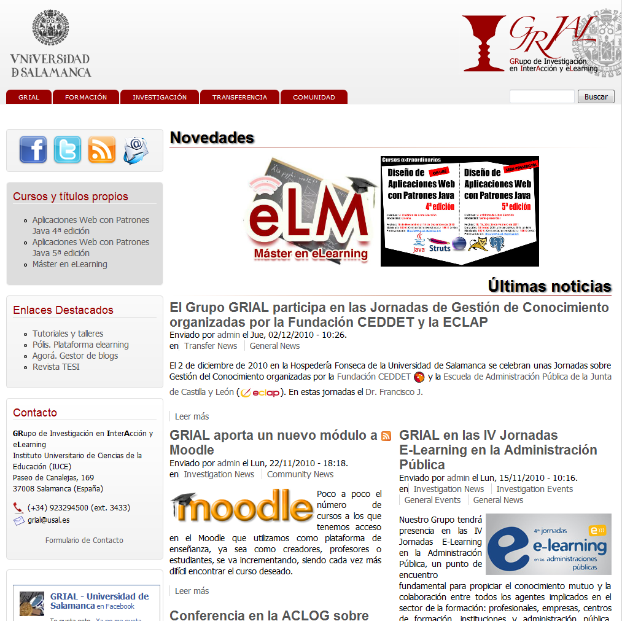

Slide 76
GRIAL
Los pilares en los que se basa la Gestión del Conocimiento del Grupo GRIAL son
  Gestión de la tecnología como parte del conocimiento del grupo
  Filosofía 2.0
    Orientación al servicio
    Reutilización / mash-up
  Integración de aplicaciones
    Minimizar esfuerzo
    Maximizar sistematización
    Control del flujo de información
  Práctica del Conocimiento Abierto
  Uso de software libre

Slide 77

GRIAL

Slide 78
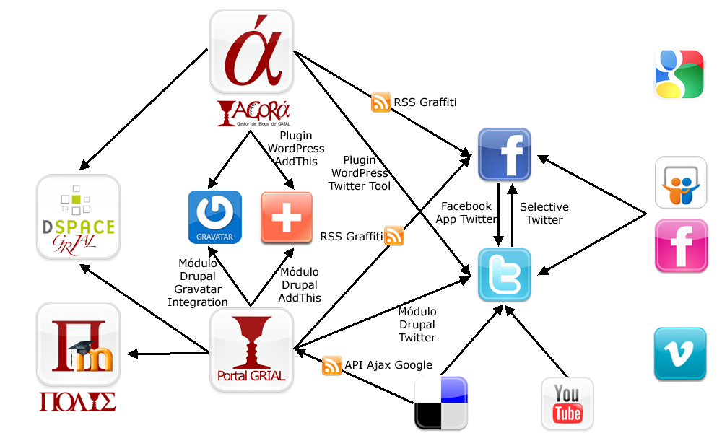
GRIAL

Slide 79
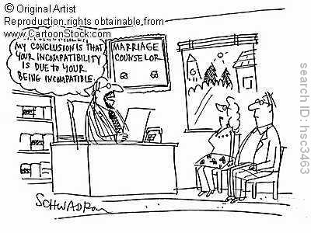
6. Conclusiones

Slide 80

Conclusiones
El conocimiento es imprescindible
para el desarrollo de la sociedad
en un mundo globalizado
El reto es construir sociedades
del conocimiento modernas en
las que las personas puedan participar
de la información y el conocimiento
Internet permite el acceso al conocimiento con independencia de dónde se produzca y en cualquier momento
The fountain of knowledge...
http://www.flickr.com/photos/beija-flor/289045307/

Slide 81

Conclusiones
El aprendizaje a lo largo de la vida es condición necesaria para la evolución y la transformación del conocimiento en una empresa
El aprendizaje a lo largo de la vida requiere de implicaciones tecnológicas
Aprovechar la potencialidad del aprendizaje informal es un reto de las organizaciones modernas
Education by rattattart
http://www.deviantart.com

Slide 82
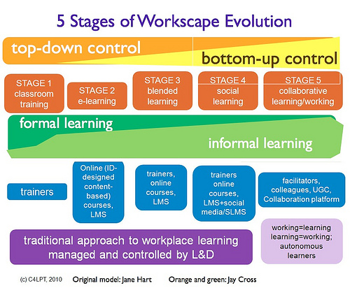
Conclusiones
Fuente: http://www.jarche.com/

Slide 83
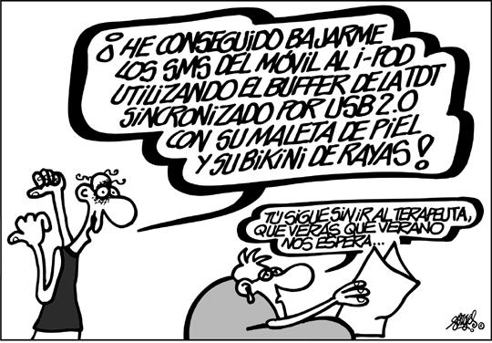
Conclusiones
La Gestión de la Tecnología debe estar alineada con la Gestión del Conocimiento
Gestionar la Tecno-
logía no significa
fascinación tecno-
lógica
La tecnología es
siempre el medio
nunca el fin

Slide 84
Conclusiones
Se está construyendo un nuevo modelo de Universidad. Algunas claves
  La tecnología pasa de ser un gasto a ser un elemento diferenciador
  La formación a lo largo de la vida (lifelong learning)
  La formación va más allá de los límites del aula
  La Universidad compite contra un mundo globalizado y no sólo con las universidades de su entorno
  Universidad como socio en la Sociedad

Slide 85
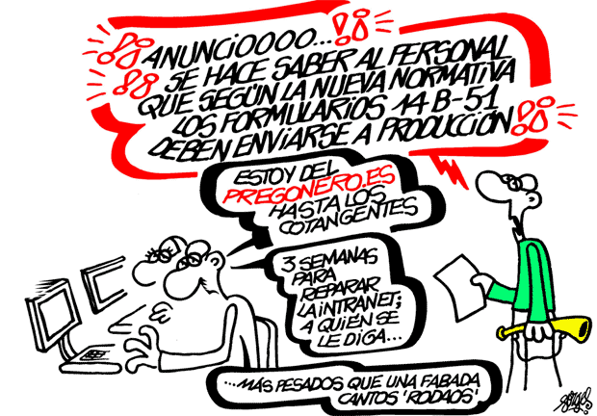
Conclusiones
La tecnología debe tener más efectos en el proceso enseñanza/aprendizaje que suponer un mero cambio de canal de comunicación

Slide 86
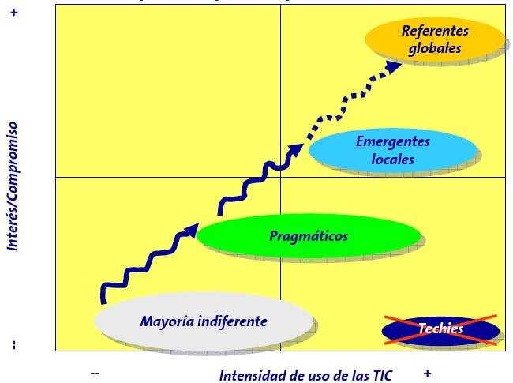
Conclusiones
Los públicos no son homogéneos por lo que no sirven ni los diagnósticos ni las recetas demasiado genéricas
  Pero sí la experiencia compartida
Notes:
El eje de abcisas (horizontal) calibraría la intensidad del uso de las TIC de diversos colectivos o grupos (de empresas en este caso).
En el eje de ordenadas se representaría la "ejemplaridad" o la capacidad de arrastre de cada colectivo, la influencia que pudiera tener para otros como referente para otros en el uso de las TIC.
En su esquematismo, el diagrama pretende ilustrar que:
La distancia entre los "Referentes Globales" (Google, Amazon y similares) y la "Mayoría Indiferente" a la causa de las TIC hace imposible que compartan un mismo "marco mental", un mismo lenguaje. Provoca reacciones como "esto es posible en …, pero no aquí".
Los "Techies" (perdón por generalizar) tienen poca capacidad de arrastre entre los colectivos poco afines a las TIC. Pocos empresarios de fuera del sector, por ejemplo, se emocionarían en un "Campus Party".
Hay en nuestro entorno empresas "Emergentes", sea en la producción de TIC o en el uso avanzado de las TIC, pero muchos de ellos poco conocidas en general. No tienen el status de ‘rol models’, pero pudieran quizá serlo, con la comunicación adecuada, para empresarios "Pragmáticos". Que no comprarían la causa de las TIC en abstracto, pero sí envuelta en proyectos empresariales con los que pudieran desarrollar una cierta afinidad.
El grupo calificado como "Mayoría Indiferente" a las TIC no sería, se supone, indiferente al éxito en el uso de las TIC por parte de los empresarios Pragmáticos. Actuarían seguramente por mimetismo

Slide 87

Conclusiones
La implantación de la tecnología debe realizarse de acuerdo a un plan estratégico
  Esfuerzo tecnológico, humano, formativo, administrativo y legislativo
El plan estratégico debe involucrar la gestión de la tecnología y la gestión del conocimiento

Slide 88

Conclusiones
Cuatro ideas clave para
el desarrollo de un plan
estratégico
  La calidad la hacemos las personas
  Para dirigir se necesita liderazgo y un Plan
  Un Plan Estratégico debe conducirnos a un futuro mejor
  Un Plan Estratégico sólo sirve si se aplica

Slide 89

preguntas
Question mark by ~ ~ganser
http://www.deviantart.com

Slide 90

Grupo GRIAL
Nos puedes seguir en…
  http://grial.usal.es
  http://www.facebook.com/grialusal
  http://twitter.com/grial_usal

Slide 91
Gestión del Conocimiento
Recursos Informáticos - Unidad I: Gestión de la Tecnología y del Conocimiento
Dr. Francisco José García Peñalvo
Departamento de Informática y Automática
GRupo de investigación en InterAcción y eLearning (GRIAL)
Universidad de Salamanca
fgarcia@usal.es
http://grial.usal.es
http://twitter.com/frangp
Máster en las TIC en la Educación: Análisis y Diseño de Procesos, Recursos y Prácticas Formativas
Facultad de Educación – 15 de febrero 2010

